Slide 1
Межрегиональная конференция «Энергоэффективный город: инфраструктура будущего»

Slide 2
«Светотехника: энергосбережение, энергосервис и новые технологические решения»
МЕЖРЕГИОНАЛЬНОЙ КОНФЕРЕНЦИИ
«ЭНЕРГОЭФФЕКТИВНЫЙ ГОРОД: ИНФРАСТРУКТУРА БУДУЩЕГО»
Москва, 9 июня, 2015 года, ЦВК «Экспоцентр» (совместно с выставкой «ЭЛЕКТРО-2015»)

Slide 3
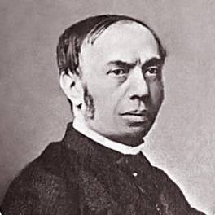
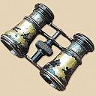
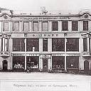
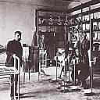
«Светотехника: энергосбережение, энергосервис и новые технологические решения»
Краткая историческая справка
«Швабе» - это возврат к истокам
и отправная точка для нового пути
АО «Швабе» - российская холдинговая компания, объединяющая крупнейшие предприятия страны.
Компания ведет свою историю с 1837 года – времени основания в Москве мастерских доктора Теодора Швабе, занимавшихся изготовлением и продажей высокоточных оптических приборов.
АО «Швабе» гордится своей историей, бережно хранит свои традиции и считает использование опыта прошлого в сочетании с современными технологиями и инновационными решениями важнейшим условием своего будущего развития.
Холдинг «Швабе» создан в 2009 году в составе Государственной корпорации «Ростех» в соответствии с государственной политикой реформирования и развития ОПК.

Slide 4
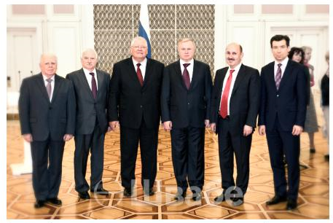
«Светотехника: энергосбережение, энергосервис и новые технологические решения»
Холдинг «Швабе»
Холдинг «Швабе» обеспечивает полный цикл создания современных приборов и систем от выполнения фундаментальных и поисковых исследований до разработки опытных образцов и их серийного производства, и готов выступать как системообразующая организация по разработке и производству высокотехнологичной продукции в интересах государственных и муниципальных структур .
Оснащение энергосберегающей светотехнической продукцией, выпускаемой Холдингом позволит обеспечить значительную экономию электрической энергии.
Холдинг «Швабе» отмечен благодарностью Президента Российской Федерации за достигнутые трудовые успехи и высокие показатели в профессиональной деятельности. Данное распоряжение Президента Российской Федерации было подписано 12 декабря 2014 года.
Сотрудникам «Швабе» вручены премии Правительства России в области науки и техники

Slide 5
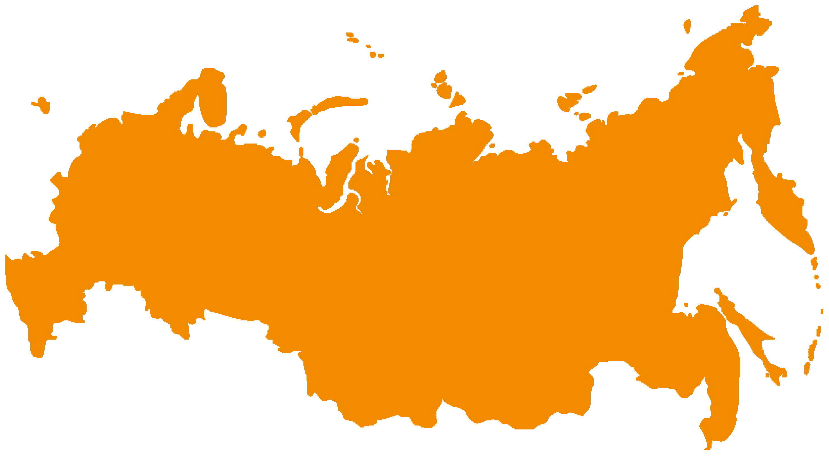
«Светотехника: энергосбережение, энергосервис и новые технологические решения»
Географическое расположение предприятий Холдинга
ОАО НПО «Астрофизика»
ОАО «НПО «Оптика»
ОАО НПО «Орион»
ОАО «НПО «Альфа»
ОАО «Московский завод «Сапфир»
ОАО НИИ «Полюс» им. М.Ф. Стельмаха
ОАО «ОКБ «Гранат» им. В.К. Орлова»
ОАО «Загорский оптико-механический завод»
ОАО «НПК «ГОИ им. С.И.Вавилова»
ОАО «Научно-исследовательский и технологический институт оптического
материаловедения всероссийского научного центра «ГОИ им. С.И. Вавилова»
ОАО «Красногорский завод им. С.А. Зверева»
ОАО «Швабе»
ОАО ПО «Уральский-оптико-механический завод» им. Э.С. Яламова
САНКТ- ПЕТЕРБУРГ
ВОЛОГДА
КРАСНОГОРСК
СЕРГИЕВ ПОСАД
МОСКВА
ЛЫТКАРИНО
КАЗАНЬ
ЕКАТЕРИНБУРГ
ОАО «Вологодский оптико-механический завод»
НОВОСИБИРСК
ОАО ЦКБ «Фотон»
ОАО НПО «Государственный институт
прикладной оптики»
ОАО «Лыткаринский завод оптического стекла»
ОАО «ПО Новосибирский приборостроительный завод»
ОАО «ЦКБ «Точприбор»

Slide 6
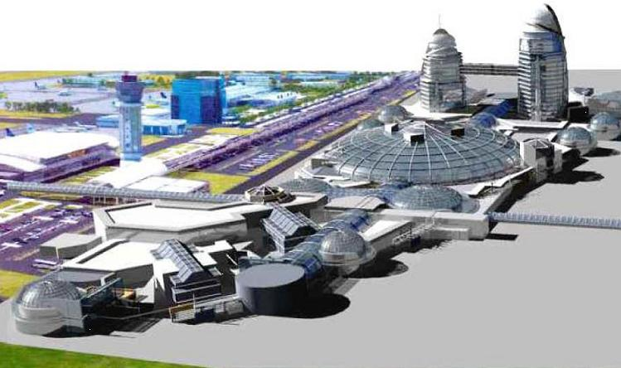
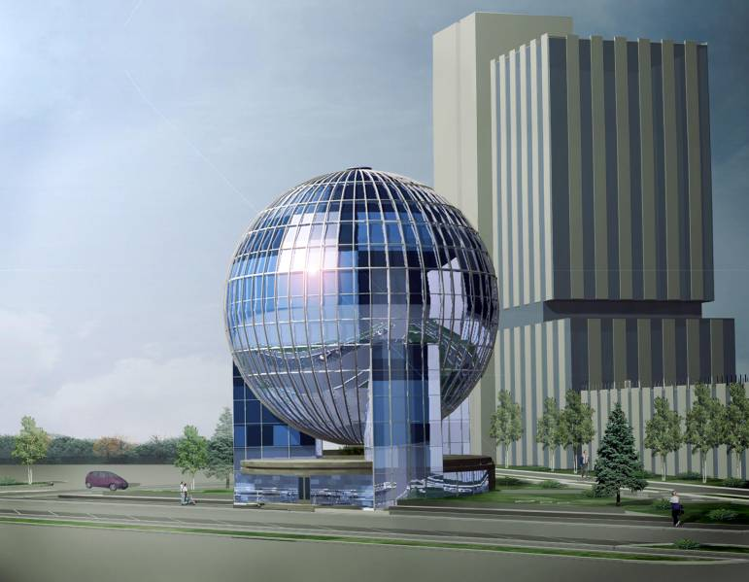
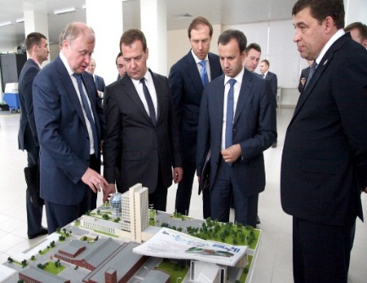
«Светотехника: энергосбережение, энергосервис и новые технологические решения»
Развитие технологий и техническое перевооружение является приоритетной задачей Холдинга «Швабе»
Холдинг разрабатывает и внедряет 79 уникальных технологий. В которые входят лазерные технологии, оптические материалы, оптико-электронные приборы и системы, тепловизионные модули, каналы и приборы, также элементная база.
Инновационные проекты Холдинга «Швабе»: создание наукоградов и инновационных инжиниринговых центров.
Разрабатывается и реализуется совместно с учебными и научными учреждениями республики Татарстан проект по созданию инновационного инжинирингового центра - Наукоград «Швабе» в Казани.
Наукограды «Швабе» будут проводить фундаментальные и прикладные исследования, ОКР, внедрять современные системы проектирования, подготовки производства новых изделий. Инфраструктура центра будет включать научно-исследовательский комплекс, международный выставочный центр, гостинично-жилищный комплекс и др.

Slide 7
«Светотехника: энергосбережение, энергосервис и новые технологические решения»
Холдинг реализует полный жизненный цикл продукции и оборудования
Фундаментальные
исследования
и НИОКР
Опытное
производство
Серийное
производство
Продажи
Сервисное
обслуживание
Реализованный энергосервисный контракт на ОАО «Уралхиммаш»
Заключен и реализован комплексный энергосервисный контракт Объединения в интересах ОАО «Уралхиммаш» с привлечением финансовых ресурсов ОАО «ГПБ-Энергоэффект» (структура «Газпромбанка»).
В рамках исполненного энергосервисного контракта ОАО «ПО «УОМЗ»была произведена реконструкция верхнего освещения цеха №3 ОАО «Уралхиммаш». В результате проведенных мероприятий энергопотребление цеха снизилось в 2, 5 раза, а освещенность выросла в 4 раза. Срок окупаемости проекта менее 5 лет.
В настоящее время готовится к подписанию контракт на модернизацию освещения еще в двух цехах ОАО «Уралхиммаш».
Подписанный и реализуемый контракт жизненного цикла
с Администрацией г. Нижний Тагил
В рамках комплексной программы по модернизации наружного освещения г. Нижний Тагил ОАО «ПО «УОМЗ» были выполнены следующие работы:
Проектирование 10 рабочих проектов и светопланировочной структуры города. Замена 1838 опор освещения со светильниками СНД-1-УОМЗ. Замена 1650 опор освещения со светильниками ДКУ-98. Установка 84 шт. светодиодных дорожных знаков ЗНДС. Замена 77 транспортных и 68 пешеходных ламповых светофоров на светодиодные производства ОАО «ПО «УОМЗ». Установка автоматической системы управления наружным освещением
Динамическая архитектурно-художественная подсветка Драматического театра и Храма.
Notes:
7

Slide 8
«Светотехника: энергосбережение, энергосервис и новые технологические решения»
Вопросы по основным проблемам связанных с энергосервисными контрактами
Потребность 1:
Для заключения энергосберегающих долгосрочных контрактов, необходимо выполнение комплекса работ, а именно: проектирование; выполнение строительных и монтажных работ, в том числе комплектация объектов технологическим и инженерным оборудованием; ввод объекта в эксплуатацию, что по Постановлению Госстроя СССР от 10.11.1989 № 147 (действующий) – наш пункт 2.3 объекты энергетики – называется строительство «под ключ». Рекомендуется выполнение вышеуказанного комплекса работ одним подрядчиком, что по нормам 44-ФЗ не возможно в рамках одного контракта. Заказчики очень активно используют вышеуказанное Постановление при формировании предмета торгов, указывая в составе одного лота работы и услуги по строительству объекта «под ключ» с перечислением проектирования, строительства, поставки оборудования, техники и прочего, необходимого по мнению заказчика, для получения готового к эксплуатации объекта, что противоречит действующему законодательству и возникает много недовольных. Конфликт между возможностью применения указанного в конкурсной документации строительного метода и требованиями, предъявляемыми к торгам Законом № 44-ФЗ и Федеральным законом от 26.07.2006 № 135-ФЗ «О защите конкуренции». Антимонопольные органы, рассматривая жалобы недовольных участников торгов, признают заказчика нарушившим положения о содержании документации Закона № 44-ФЗ, а также пункта 3 статьи 17 Закона о конкуренции «Наряду с установленными частями 1 и 2 настоящей статьи запретами при проведении торгов, запроса котировок, запроса предложений в случае закупок товаров, работ, услуг для обеспечения государственных и муниципальных нужд запрещается ограничение конкуренции между участниками торгов, участниками запроса котировок, участниками запроса предложений путем включения в состав лотов товаров, работ, услуг, технологически и функционально не связанных с товарами, работами, услугами, поставки, выполнение, оказание которых являются предметом торгов, запроса котировок, запроса предложений».
Предложение:
- Данную проблему очень важно решить на законодательном уровне, так как разные подрядчики не смогут в большинстве случаев сделать работы в соответствии с требованиями заложенными первоначально Заказчиком при формировании потребности выполнения работ. Следовательно, при заключении долгосрочных контрактов жизненного цикла предусмотреть возможность объединения комплекса работ в один контракт.

Slide 9
«Светотехника: энергосбережение, энергосервис и новые технологические решения»
Вопросы по основным проблемам связанных с энергосервисными контрактами
Потребность 2:
При заключении долгосрочных контрактов жизненного цикла в рамках ФЗ 44 на строительство (модернизацию) коммунальной инфраструктуры требуется обеспечение исполнения обязательств исполнителя на весь срок действия контракта. Это обеспечение может быть предоставлено в форме банковской гарантии или залога денежных средств. При сроке действия контракта более 7-10 лет весьма затруднительно получить от банка банковскую гарантию.
Предложение:
- внести поправки в ФЗ 44, уточняющие порядок предоставления банковских гарантий для обеспечения обязательств по долгосрочным контрактам жизненного цикла в части возможности предоставления БГ на отдельные этапы контракта (проектирование, строительство, эксплуатация (гарантийный срок).
- внести поправки в ФЗ 44, разрешающие предоставление синдицированной банковской гарантии, обеспеченной несколькими банками.
Потребность 3:
При заключении долгосрочных контрактов жизненного цикла в рамках ФЗ 44 подразумевается многолетние контракты, по практике субъектов РФ финансирование планируется максимум на 3-5 лет, что в рамках вышеуказанных контрактов может быть не достаточно. Все контракты заключаются по государственным или муниципальным программам. В нашем случае необходимо иметь в наличие государственную целевую программу и соответствующее финансирование или софинансирование в виде субсидий (дотаций) или экономию самого субъекта. Энергосберегающие контракты много затратные и предусматривают под собой выплату из образовавшейся экономии денежных средств, но сэкономленных денежных средств (например на стадии проектирования) не планируется, что затруднит дальнейшую деятельности по вводу нового экономичного оборудования и технологий.
Предложения:
На первичных стадия контрактов, где не формируется экономия предусмотреть финансирование или авансирование.

Slide 10
«Светотехника: энергосбережение, энергосервис и новые технологические решения»
Вопросы по основным проблемам связанных с энергосервисными контрактами
Потребность 4:
ФЗ 44 предусмотрено, что контракт жизненного цикла заключается на выполнение работ по проектированию и строительству объектов коммунальной инфраструктуры и коммунального хозяйства. При этом законом не предусмотрена возможность выполнения работ, например, по ремонту и (или) капитальному ремонту. В результате заключение КЖЦ для выполнения работ по модернизации устаревших сетей в черте городской застройки представляется затруднительным. Со стороны государственного заказчика требуется перед заключением КЖЦ проведение комплекса работ по инвентаризации сетей, экспертному обследованию их технического состояния, подготовки документации для вывода сетей из эксплуатации и списанию. Проведение данного комплекса работ связано с большими временными и финансовыми затратами, обоснованность которых вызывает сомнение:
- т.к. исполнитель строит (новую) инфраструктуру, то соответственно на месте строительства должна отсутствовать старая инфраструктура;
- для демонтажа старой инфраструктуры требуется решение Администрации о признании инфраструктуры не годной к эксплуатации и подлежащей списанию и демонтажу;
- для вынесения соответствующего решения Администрации необходимо заключение уполномоченных экспертных организаций о признании инфраструктуры не годной;
- получение соответствующего заключения уполномоченных экспертных организаций требует от Администрации заключения договора и оплаты услуг экспертной организации за счет средств бюджета;
- после строительства новой инфраструктуры в рамках КЖЦ объекты этой инфраструктуры заново ставятся на баланс Администрации и вводятся в эксплуатацию.
Вопрос: зачем выводили и списывали, тратили на это средства, если можно сделать ремонт и (или) капитальный ремонт объектов инфраструктуры?
Предложения:
Дополнить ФЗ 44 в части возможности заключения КЖЦ в т.ч. для выполнения работ по ремонту и (или) капитальному ремонту.

Slide 11
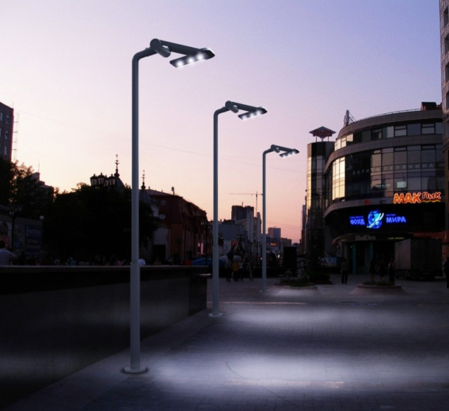
«Светотехника: энергосбережение, энергосервис и новые технологические решения»
Инструменты для реализации программы по энергосбережению в светотехнике
Современные источники света;
Пуско-регулирующая аппаратура последнего поколения;
Осветительные приборы с эффективной оптикой;
Системы управления;
Новые методики построения системы освещения.
-20%
100%
-15%
Стандартные светильники и лампы
80%
Светильники с современной оптикой
-15%
65%
50%
Светильник нового поколения
+
efficient optics
+ Система управления

Slide 12
Благодарим за внимание!

